Slide 1



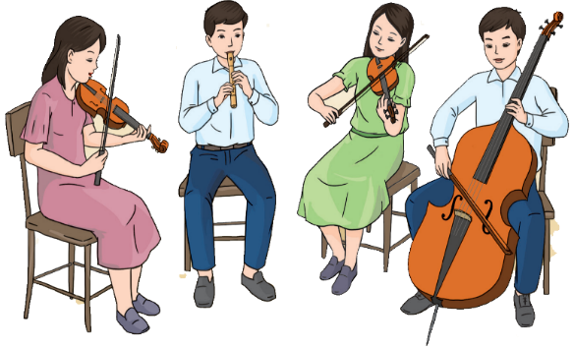
TIẾT 3
ÔN TẬP BÀI HÁT : CHIM SƠN CA
THƯỜNG THỨC ÂM NHẠC:
MỘT SỐ HÌNH THỨC BIỂU DIỄN NHẠC CỤ

Slide 2

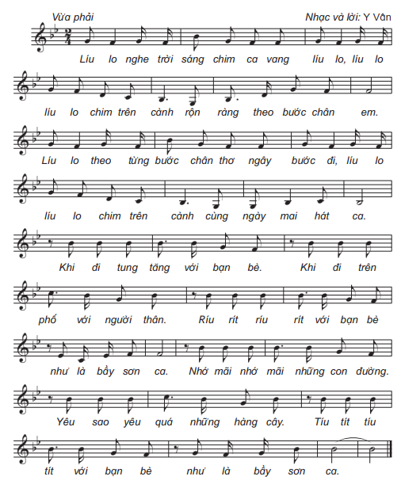


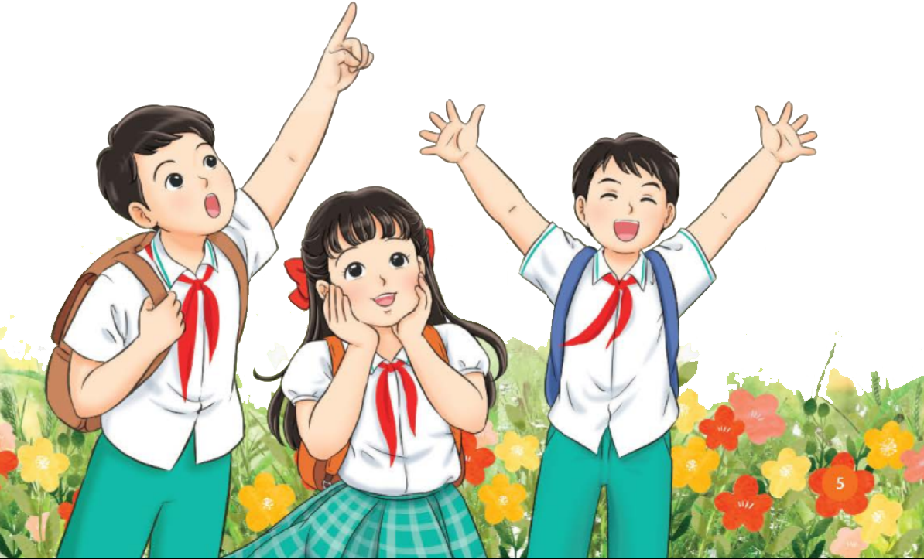
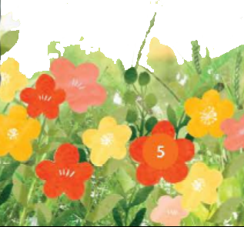
Chim sơn ca
Luyện tập
Cả bài các hình thức

Slide 3
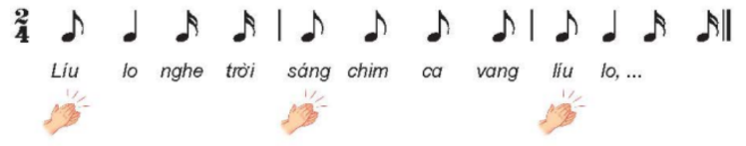
Hát kết hợp vỗ tay theo nhịp
Chim sơn ca

Slide 4
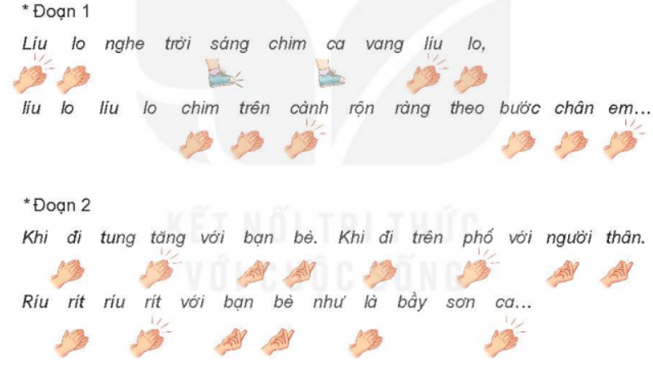
Hát kết hợp vận động cơ thể
Chim sơn ca

Slide 5
Chim sơn ca
Hát kết hợp vỗ tay(gõ đệm) ở các từ “líu lo”

Slide 6

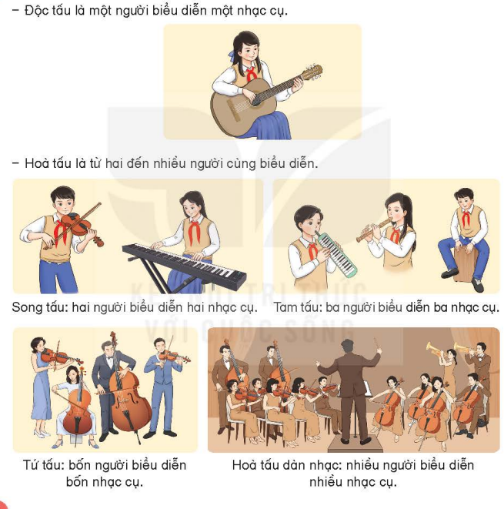

1. Tìm hiểu về các hình thức biểu diên
Tìm hiểu

Slide 7
Câu hỏi: Độc tấu, hoà tấu, song tấu, tứ tấu, hoà tấu dàn nhạc nhạc cụ là gì?
Độc tấu là một người biểu diễn một nhạc cụ
Hoà tấu là từ hai đến nhiều người cùng biểu diễn
Song tấu là hai người biểu diễn hai nhạc cụ
Tam tấu là ba người biểu diễn ba nhạc cụ
Tứ tấu là bốn người biểu diễn bốn nhạc cụ
Hòa tấu dàn nhạc là nhiều người biểu diễn nhiều nhạc cụ.

Slide 8
2. Nghe và nhận biết hình thức biểu diễn nhạc cụ qua trích đoạn các tác phẩm
LuyệN tập
+ Át-tu-ri-át (Asturias) của An-ben ních(I.Albeniz).
Song tấu: Piano, violon
+ Hành khúc Thổ Nhĩ Kỳ của Mô-da(V.A. Mozart).
Độc tấu: Piano

Slide 9
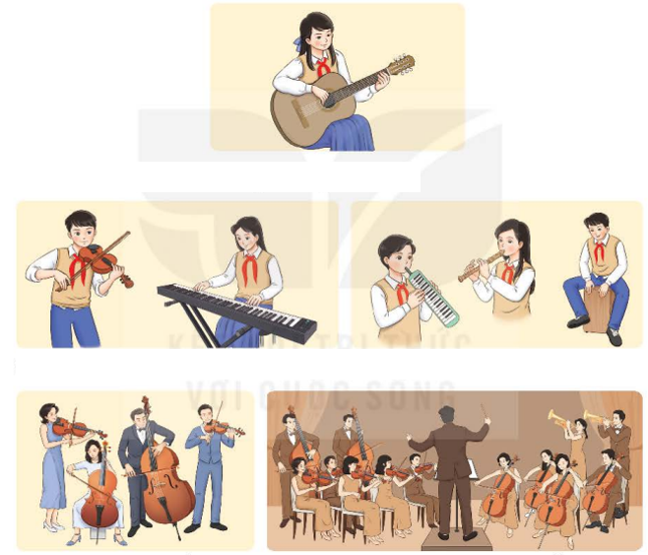
Ghép hình
Độc tấu
Song tấu
Tam tấu
Tứ tấu
Hoà tấu dàn nhạc.

Slide 10

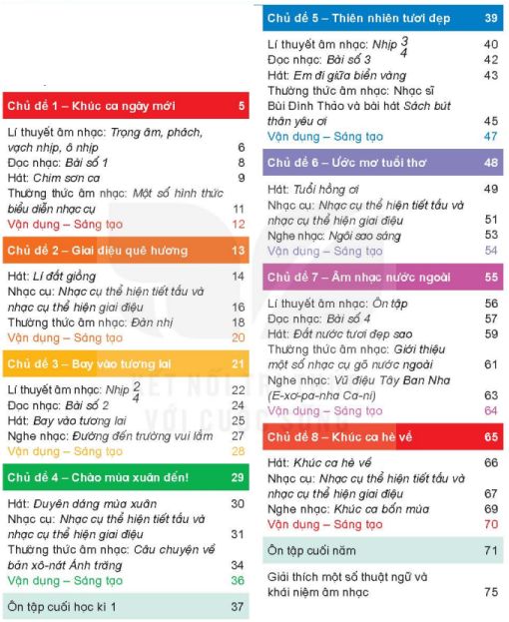
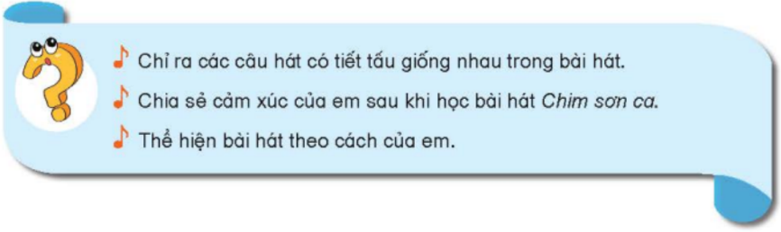
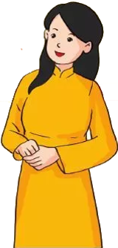
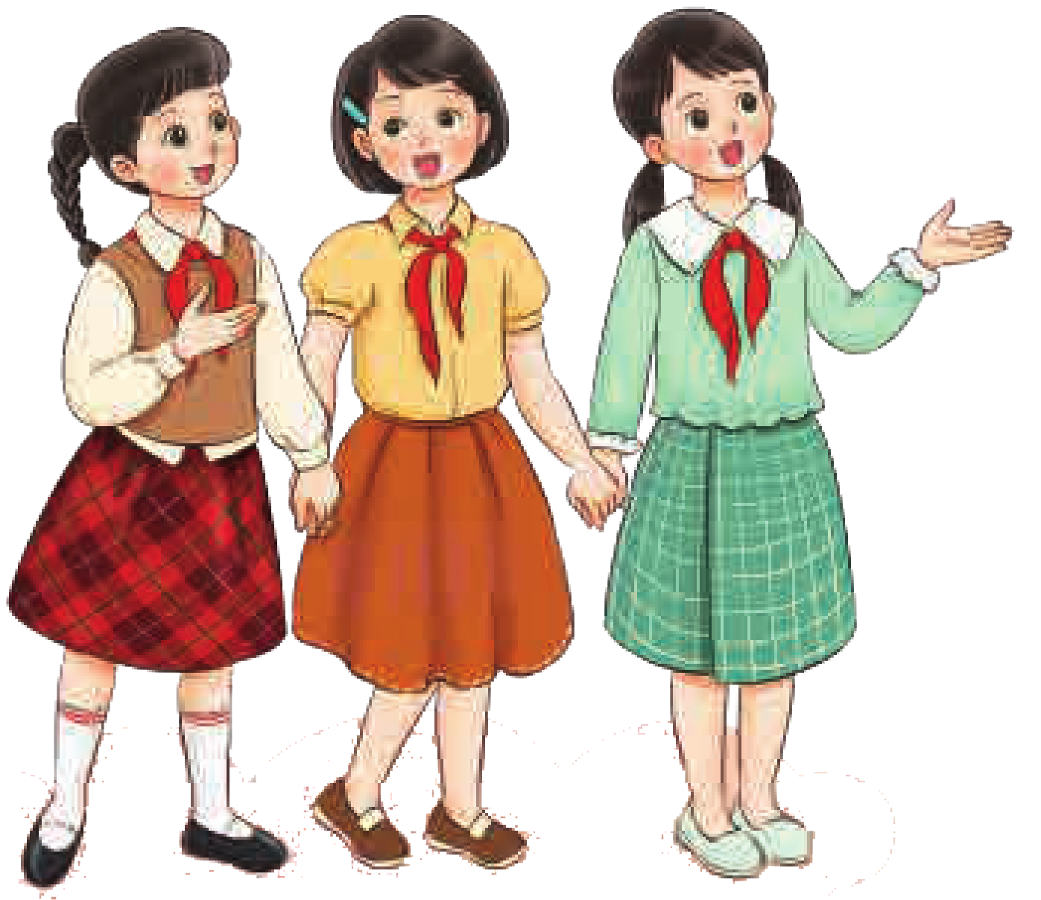
GIÁO DỤC, CỦNG CỐ DẶN DÒ
Chú ý hỏi song câu hỏi mới nêu giáo dục

Slide 11



Chúc quý thầy cô mạnh khỏe
Các em học sinh chăm ngoan học giỏi

